Slide 1
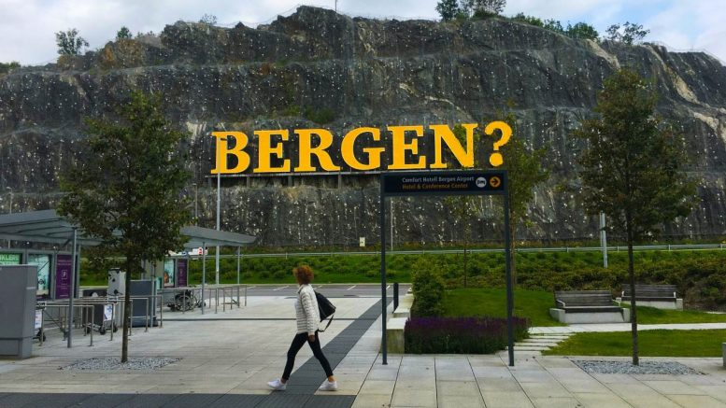
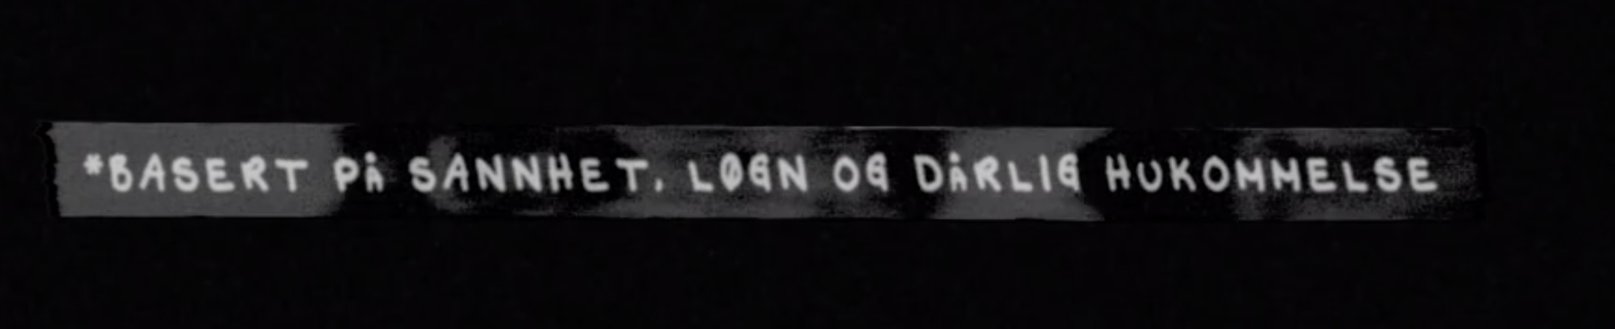
Why

Slide 2
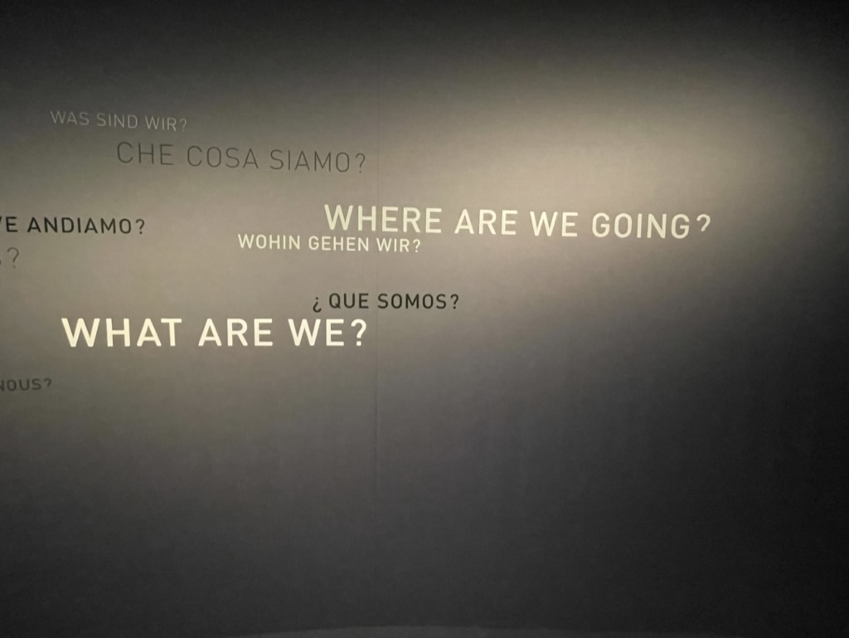
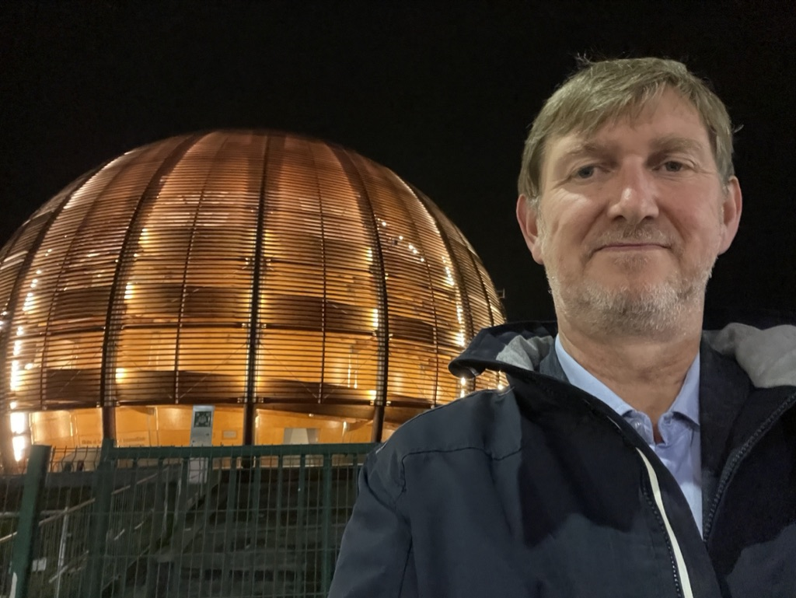
WHERE DO WE COME FROM?

Slide 3
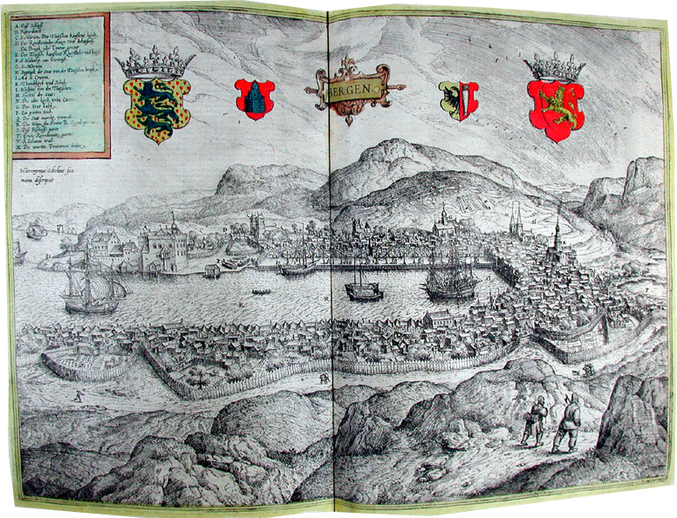
Scholeus, Hieronymus (1581)
Foto/ill.: Spesialsamlingene ved Universitetsbiblioteket i Bergen
Notes:
Olav got the name Kyrre since he was so peaceful. After Bergen was founded as the kings seat more than 20 years went by without any warfare.
Bergen soon becomes Scandinavia's biggest city.
A meeting point on the coast of Norway and as seen from the prospectus from 1581 the port is active with ships coming and going
This famous prospectus is the first known drawing of a Norwegian city.

Slide 4
«Bergens historie er en sammenhengende tilbakegang, bare avbrutt av enkelte katastrofer.»
Georg Johannesen
Notes:
Georg Johannesen (født 22. februar 1931 i Bergen, død 24. desember 2005 i Egypt) var en norsk forfatter, oversetter og professor i retorikk ved Universitetet i Bergen.

Slide 5
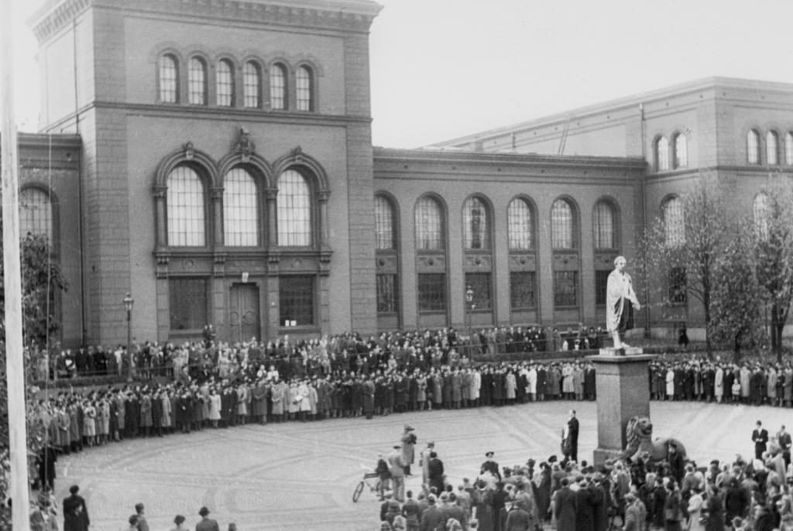
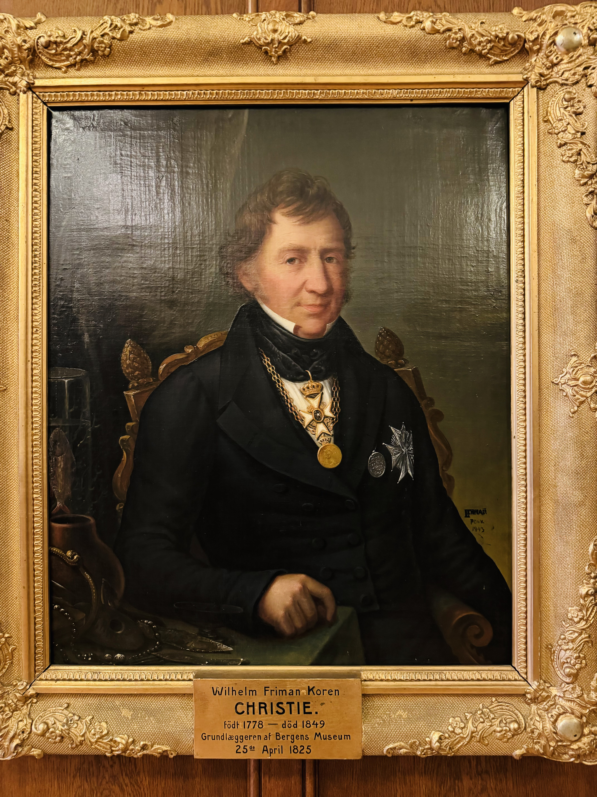
Foto/ill.: Spesialsamlingene ved Universitetsbiblioteket i Bergen
Notes:
Celebration of the laying of the foundation stone for the university of Bergen.
1946.
Bergens Museum, was established in 1825.
Already before the parliament decided to found the University of Bergen some clever physicists had laid out some plans which were going to put Bergen on the nuclear physics map.

Slide 6
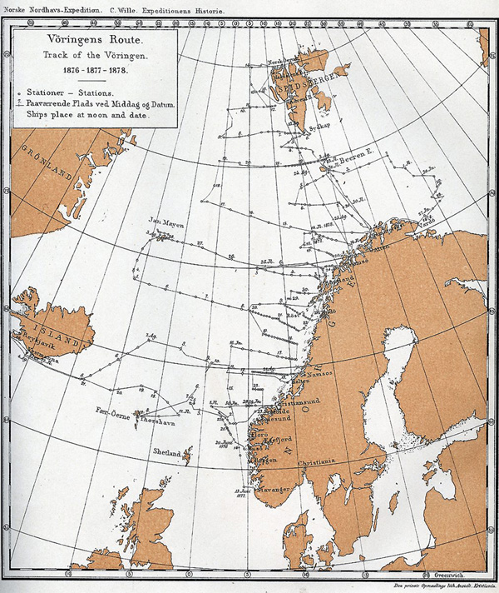
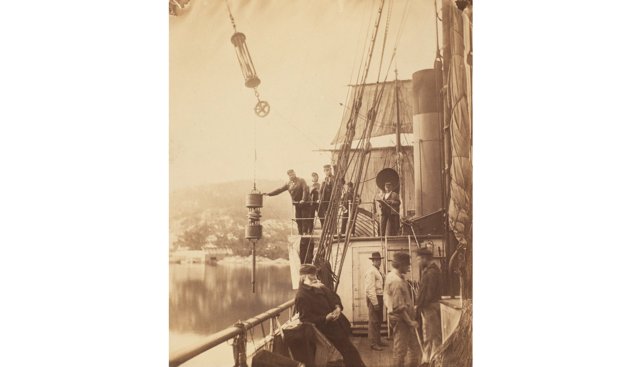
Den Norske Nordhavsekspedisjonen 1876-1878
Henrik Mohn (oceanography, meteorology)
Georg Ossian Sars (biology)
at havet ”for eftertiden skal bære navnet
’Det Norske Hav’
Foto/ill.: Spesialsamlingene ved Universitetsbiblioteket i Bergen
Foto/ill.: Fra polarhistorie.no
Notes:
From north ocean to the Norwegian sea

Slide 7
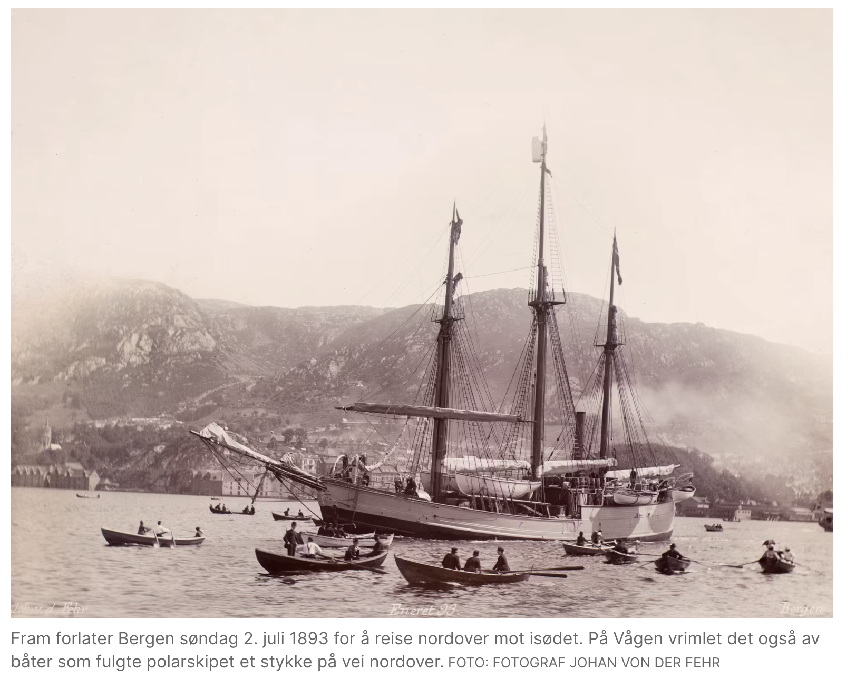
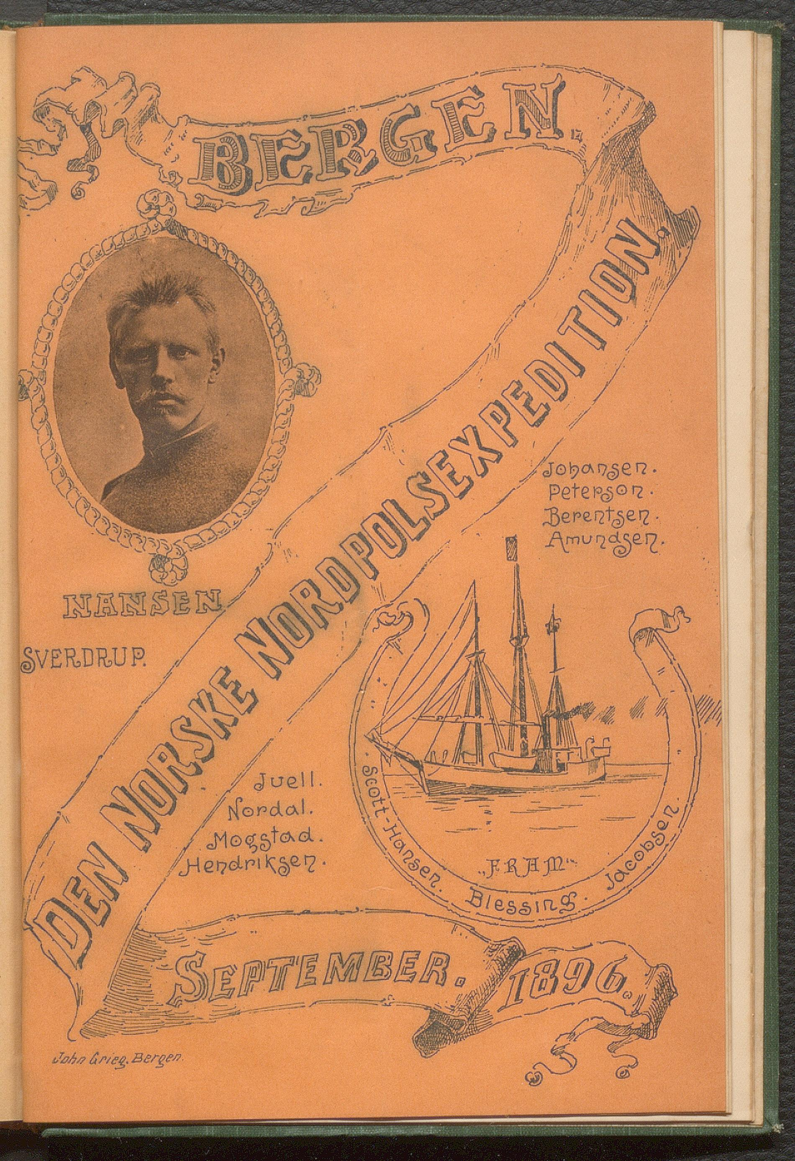
Foto/ill.: Spesialsamlingene
ved Universitetsbiblioteket i Bergen
Notes:
Fram 2.juli 1893
Selve ankomstdagen, 2. september 1896, ble omtalt som «Framdagen». Og dagen ble en folkefest uten like. Rundt 40.000 møtte frem for å hilse på polheltene
Alle byens tobakkshandlere hadde festprogrammet til den store folkefesten til salgs for 10 øre.
Amundsen stakk til Sydpolen 1911.

Slide 8
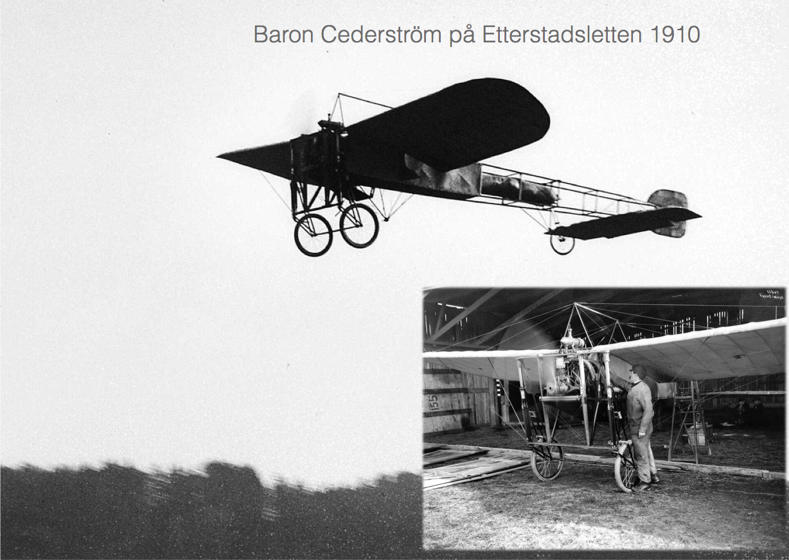
Notes:
Odd Dahl 11 år f. 3. november 1898

Slide 9
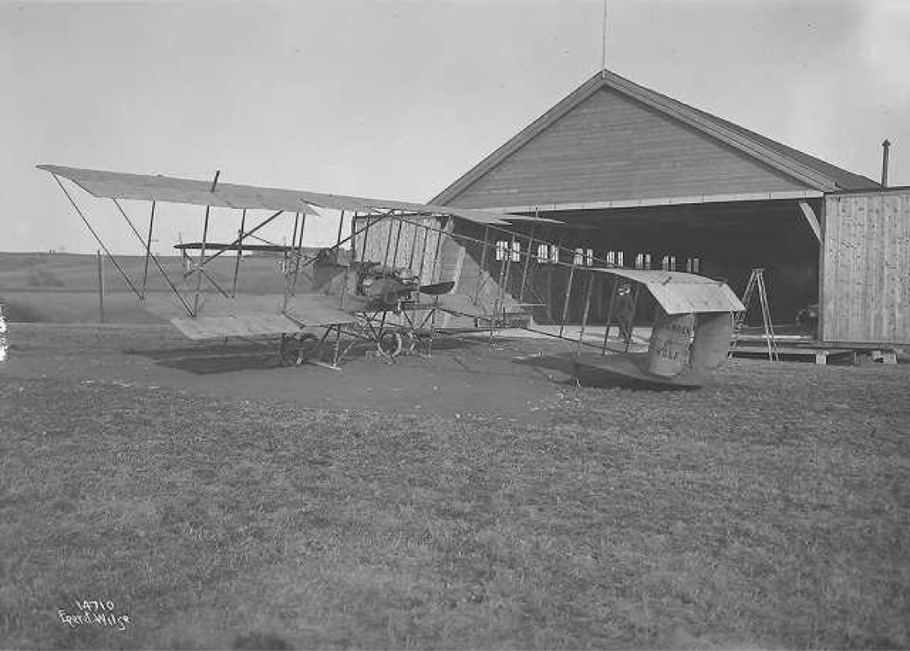
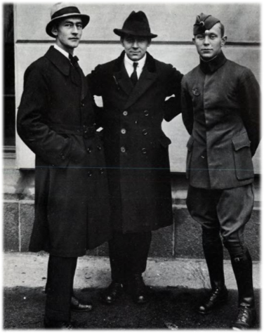
Hærens flygerskole på Kjeller 1921
Notes:
For det militære sertifikate Kastorolje til å smøre motoren. Ble også bruk på apoteket.
Vinter øvelse I Valdres. 5 fly dro fra Kjeller. Et av flyene ble skade ved landing på Fagernesvannet, men Odd Dahl reparerte det med støtte fra det lokale likkisteverkstedet.
Skulle også fly et av flyene hjem til kjeller. Hadde ordre om å holde sammen og gå ned med en gang sikten begynte å bli ufprsvarlig. Mistet raskt kontakten med de andre, og ventet for lenge med å gå ned under brukbare siktforhols. Ble tvunget til å fortsette, og kjørte med kompass mot Kjeller. Han trodde han måtte være I nærheten, og var dessuten I ferd med å gå ttom for bensin. Satte derfor flyet ned når det ble en liten gløtt. Spurte noen skogvoktere hvor han var. Protokoll var å rapportere til Svenske myndigheter, men hadde lite lyst til dette da han regnet med at de andre nå var tilbake.
Dro tilbake over grensen

Slide 10
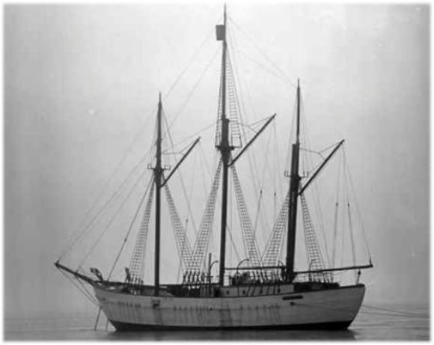
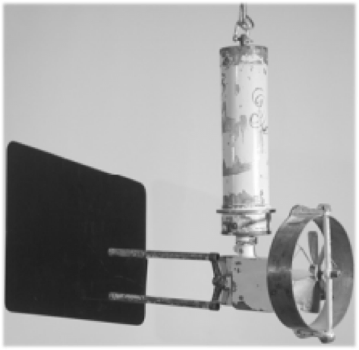
Maudekspedisjonen 1918-1925
Foto fra Frammuseet
Fra samling Geofysisk Inst.
Foto: Thor Kvinge
Notes:
Even less celebrated
Slet med sjøsyke ble anbefalt ananas.
GFI ble opprettet i 1917 etter forslag fra professor Bjørn Helland-Hansen, og representerte en videreføring av forskningsaktiviteter ved Bergen Museum (opprettet i 1825)
Odd Dahl mønstret på i Seattle i oktober 1921 som flyger, filmfotograf og altmuligmann, med månedlig hyre på 200 kr

Slide 11


Slide 12
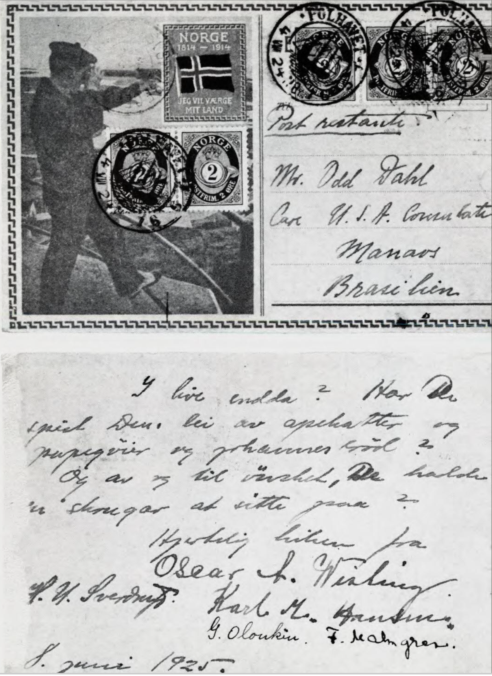
Notes:
Monars,
Har du spist dem lei av apekatter, papegøyer og johannesbrød, Og av og til ønsket De hadde en skrugard å sitte på?
8 juni 1925 3500 kilometer på elven.

Slide 13
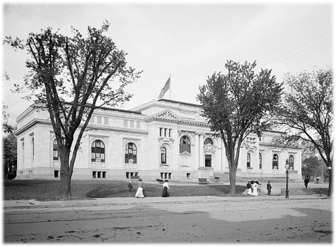
Carnegie-instituttet i Washington DC
Notes:
på Carnegie instituttet beveget arbeidet seg over til eksperimentell kjernefysikk. (Breit ble erstattet av en ny norsk-amerikaner: Lawrence Hafstad?)
I kjernefysikken vil man gjerne bryte opp atomene og se på reaksjonselementene. Det kan være greit å ha en sterk strålingskilde for å bombardere de stoffer man vil studere.

Slide 14
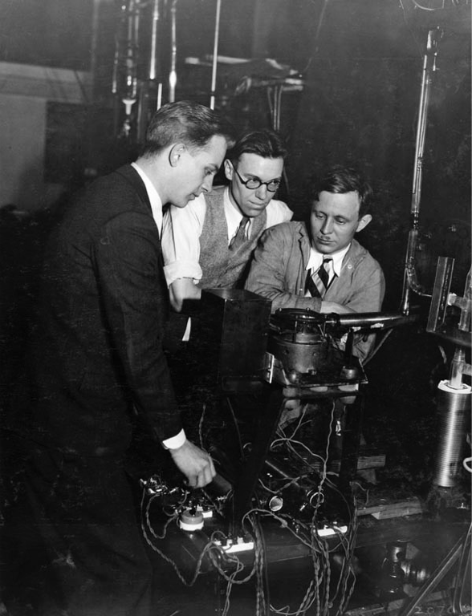
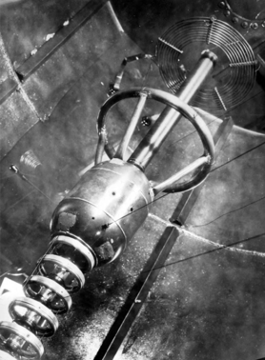
”De tre musketerer”:
Merle Tuve, Larry Hafstad og Odd Dahl i 1931.
GIANT X-RAY TUBE WINS SCIENCE AWARD
Notes:
New York Times
Fleming var sjef
De fortsatte å jobbe med Tesla-transformatoren, og klarte etter hvert å lage “kunstig radiumstråling”. Dette fikk Tuve, Dahl og Hafstad en pris for i 1931. Blant 2000 nominasjoner ble de tildelt prisen for «Outstanding contributions to science»

Slide 15
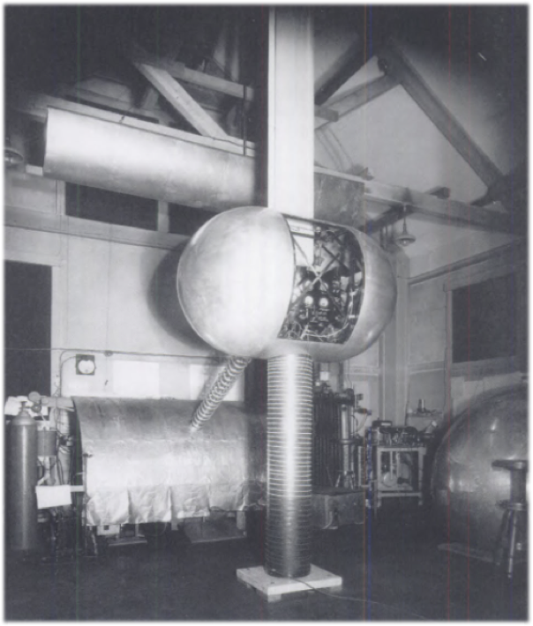
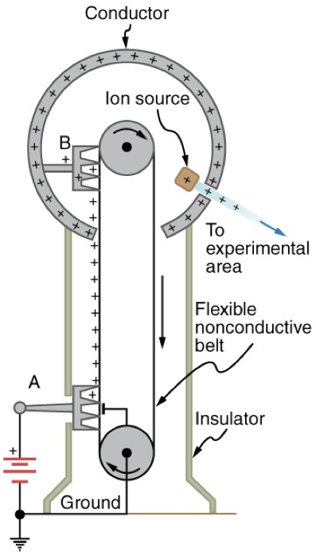
Bilde fra Carnegie Archive
Notes:
Tesla-transformatoren var bra, men spenningen var ikke stabil, og det var nødvendig for gode forsøk med akselerasjon av partikler. Løsningen var en elektrostatisk generator, noe Robert Van de Graaff jobbet med ved MiT. Dahl og teamet hans samarbeidet med Van de Graaff, og Dahl bygget en Van de Graaff-akselerator som fungerte utmerket. Løste vakuum problemet for Van de Graff.

Slide 16
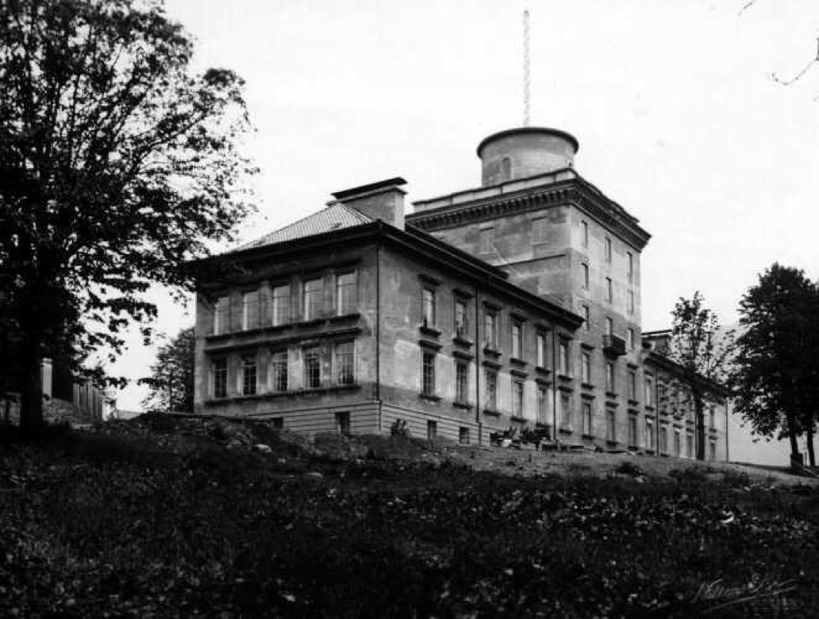
Bergen sommeren 1936
Notes:
Harald Sverdrup til Geofysen I 1926 og CMR 1931 Helland Hansen var bltt ening med Harald Sverdrup om å tilby Dahl stilling som laboratorieingeniør ved Geofysisk institutt og CMI.
Dahl møtte Helland Hansen som var instituttleder ved geofysen og styreformann ved CMI. Helland Hansen dro til Carnegie og tilbød Dahl stilling i Bergen ved geofysisk institutt og CMI i 1936.

Slide 17
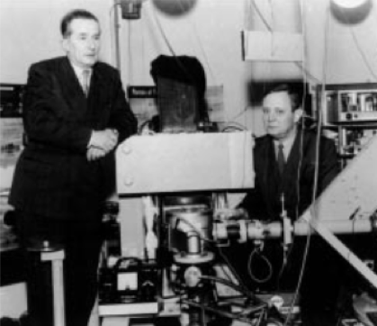
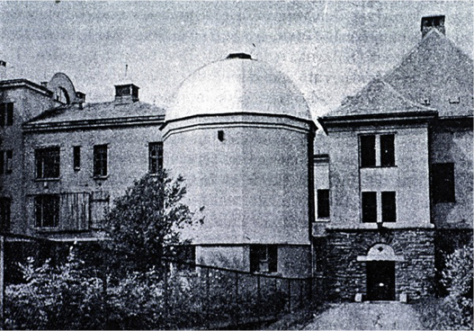
Røde kors samlet inn 150 000 kroner til høyvoltsanlegg for kreftbehandling
Bjørn Trumpy (1900-1974)
Van de Graaff akseleratoren på Haukeland stod klar i 1941
Ble byttet med et koboltanlegg i 1970
Notes:
Samarbeidet med Professor Bjørn Trumpy startet med kosmisk stråling, men slo ut i full blomst da det i 1938 ble nedsatt en anti-kreft-komite av røde kors. En pengeinnsamling ble satt i stand for å kjøpe radium til strålebehandling på Haukeland.
Et gram radium kostet en million kroner.
Et gram radium kostet en million kroner. Arrester to ganger. Bjørn Trumpy bløffet om at van de Graffen var ødelagt.
Tror disse folkene borte i Bergen at de skal få til noe ingen andre har klart? Var tonen i hovedstaden

Slide 18
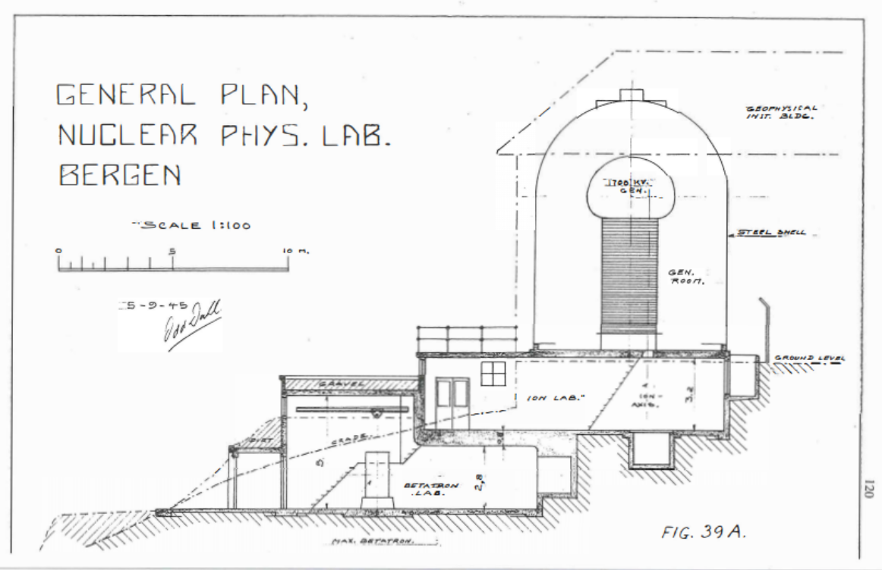
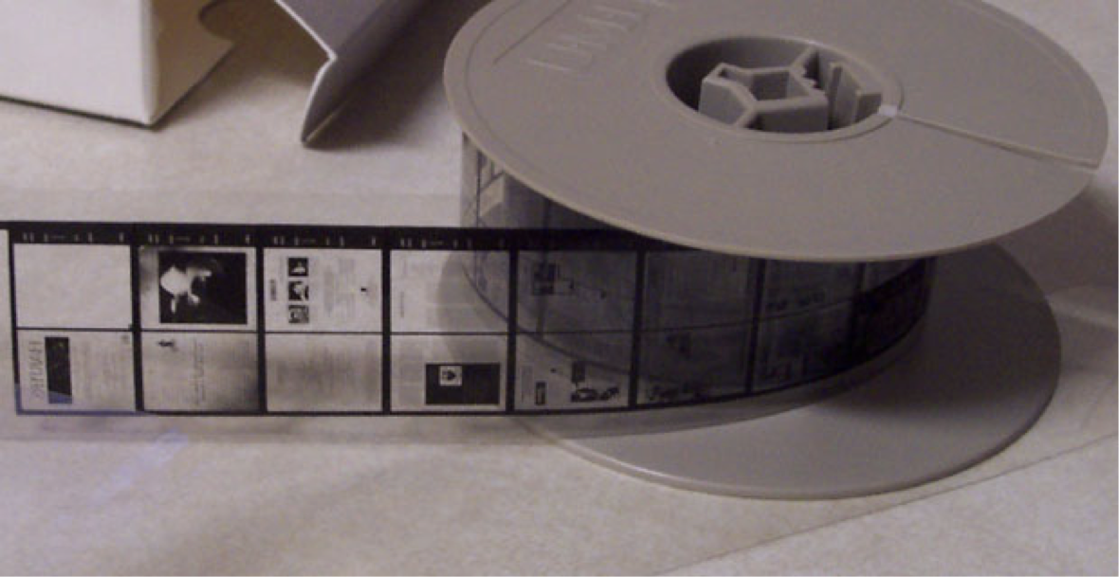
Notes:
Tilbake fra Carnegi iinstituttet 1936
Kjernefysisk laboratorium ble tegnet i 1945. Sto ferdig i 1950. Første Van de Graaff laget på Haukeland i 1943(2). Begge av Odd Dahl
I krigens sluttfase i 1945 mottok Dahl en filmrull fra USA. Den var fra hans gamle venner Tuve og Hafstad og inneholdt tegninger og informasjon om en ny type elektronakselerator: Betatron, prinsipper tenkt ut av den norske fysikeren Rolf Widerøe allerede i 1928.

Slide 19
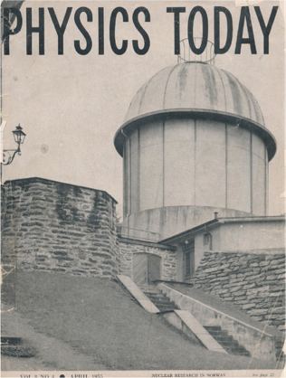
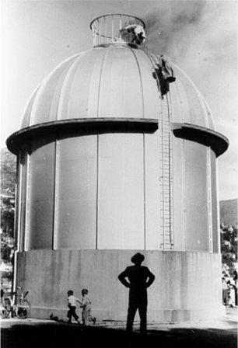
Kjernefysisk laboratorium: Van de Graaf ferdig 1950, betatron 1951
Notes:
Spesialartikkel Nuclear physics in Norway 1952
Bjørn Trumphy under brannen i 1956
Hadde jobbet ved Carnegie-instituttet en gruppe som forsøkte å forstå magnetismens innerste vesen.
Så eksperimentell kjernefysikk
Startet i 1938 Ferdig 41

Slide 20
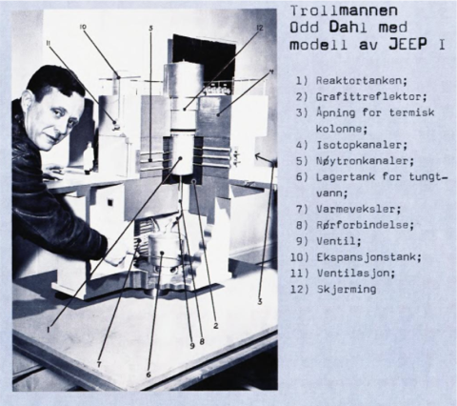
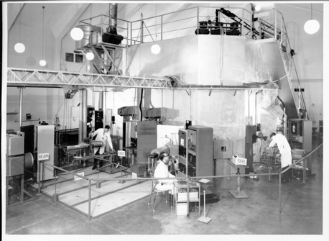
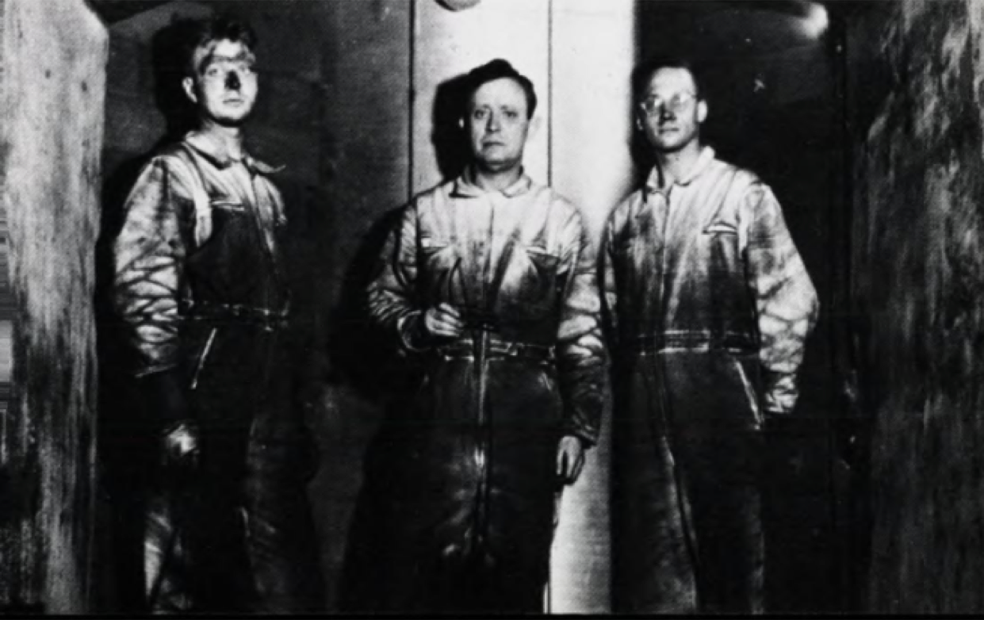
Reaktoren på
Kjeller åpnet 1951
Notes:
Professor Odd Hassel som senere fikk Nobelpris i kjemi var innbitt motstander, og (tror jeg) var den som ba Gerhardssen gripe inn før de folka fra Bergen lagte Skandinavias største eksplosjon.
Forsvarsminister Hauge la 5 mill på bordet.
Skipsreder
Både Randers og Dahl hadde store nettverk i USA, så sommeren 1946 dro de over dammen for å se hva de kunne “fritte ut” av fysikerkollegene der borte. Et lite spiontokt!
Kjeller reaktoren ble åpnet av Kong Haakon i november 1951 med ordene “Måtte atomalderen bli fredens tidsalder”.
9 år etter den første reaktoren i Chicago 6 nasjon.

Slide 21
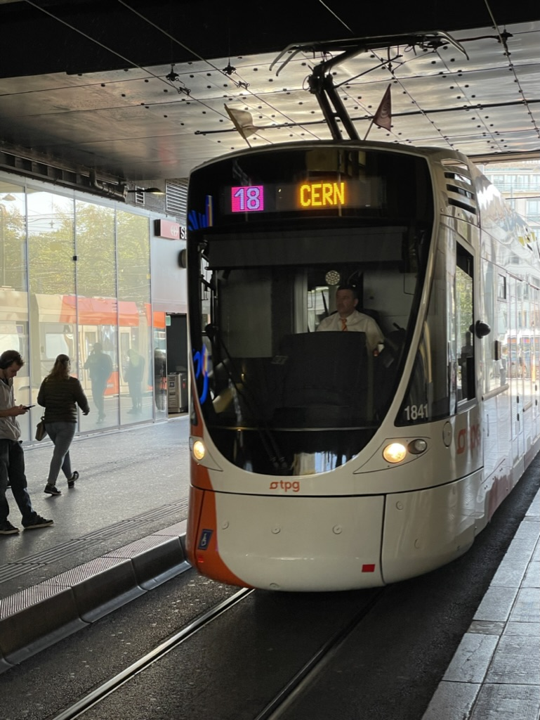

Slide 22
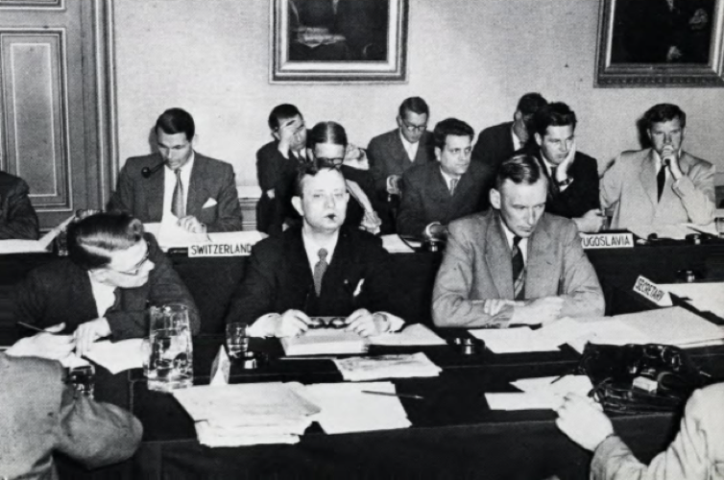
Notes:
I 1952 ble det bestemt at CERN (Conseil Européen pour la Recherche Nucléaire) skulle holde hus i Genève. Formelt stiftet i 1954. Norge en av 12 deltagere.

Slide 23
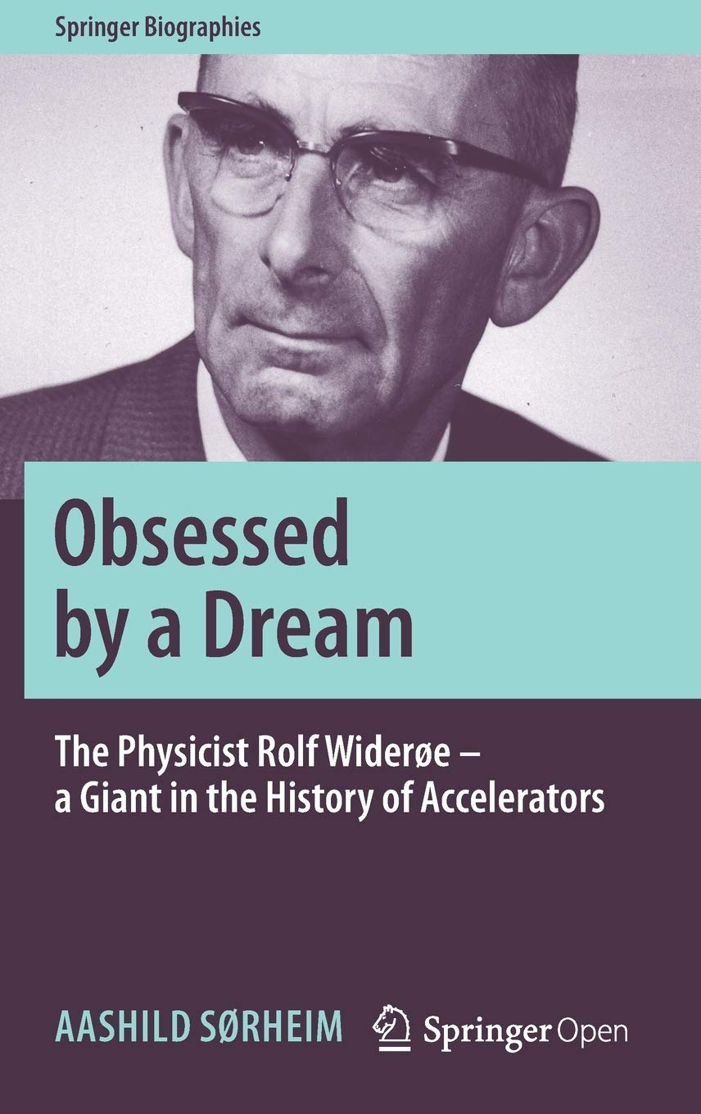
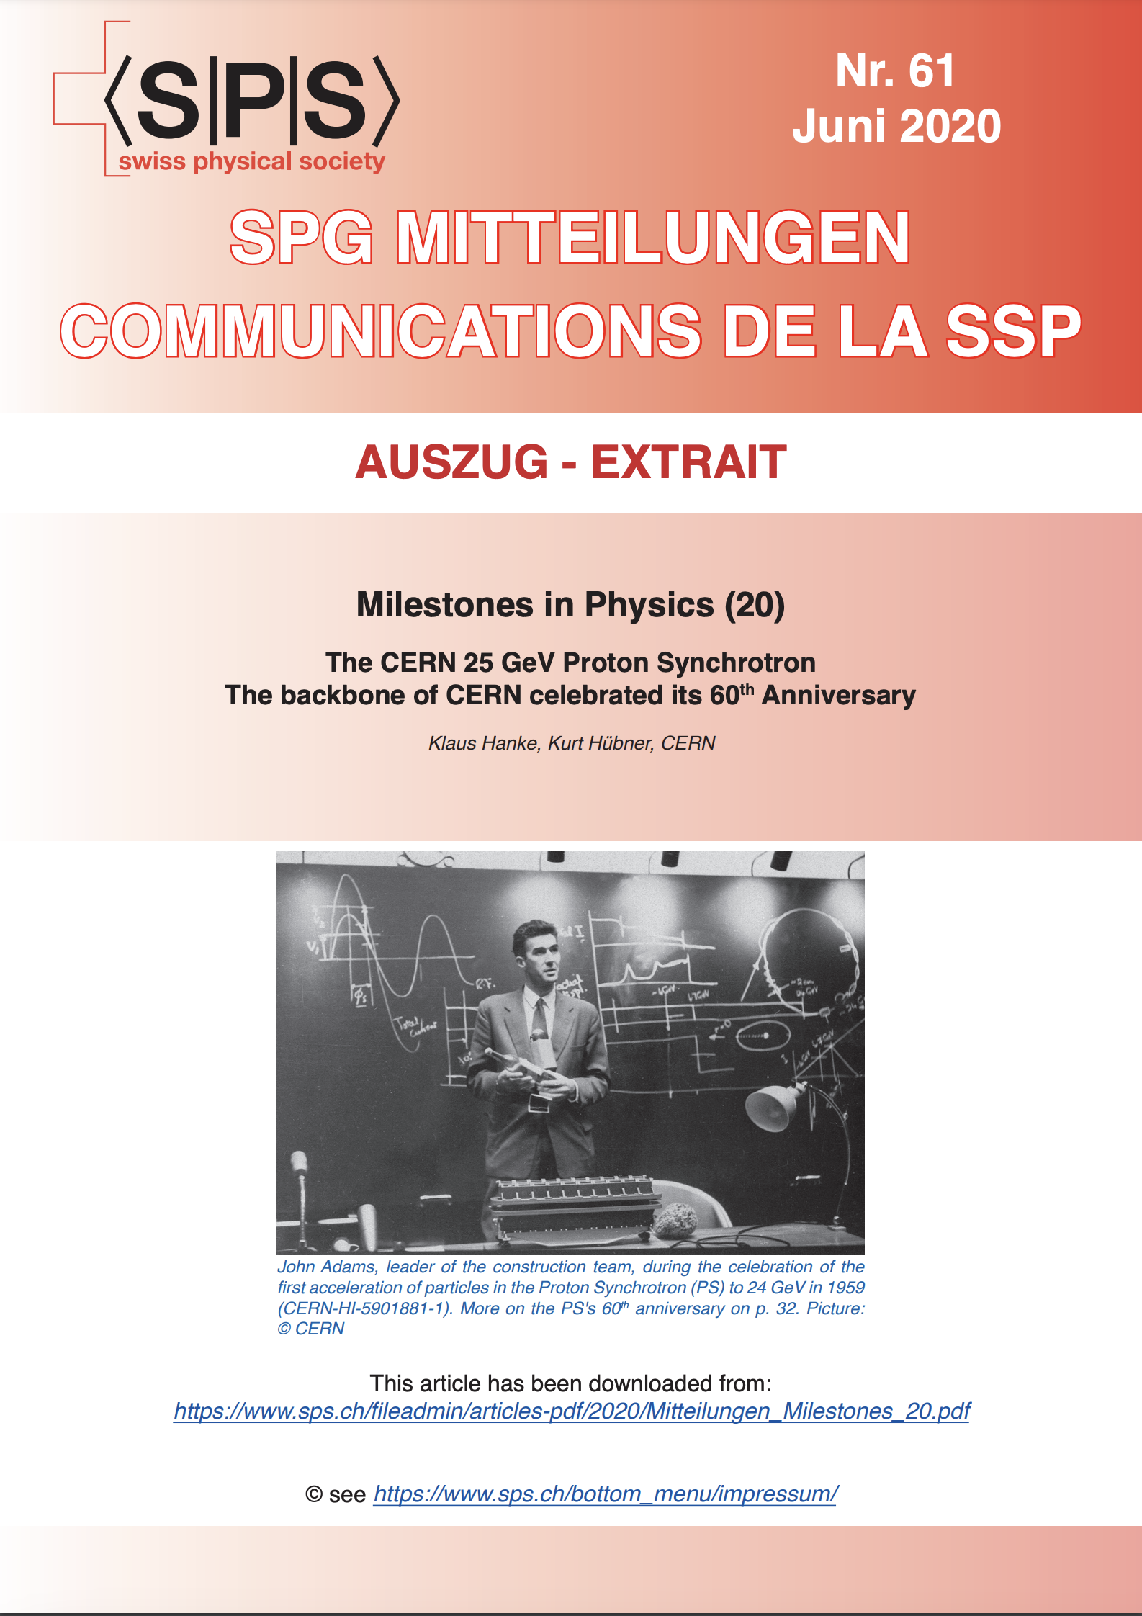
Odd Dahl presented two options to the 3rd Council meeting in October: a 10 GeV weak-focusing (estimated magnet weight 6000 t) and a 30 GeV strong-focusing synchrotron (700 t) with identical cost within the error margins. Council boldly entrusted the group with a study of the 2nd option, strongly advocated by O. Dahl, though in untried and new, risky territory.
The preliminary design of the main components had started in institutes spread all over Europe, in Bergen, Paris, Heidelberg and Harwell.
Notes:
Oppfant betatron, linærakselarator og kollidernde stråle.

Slide 24
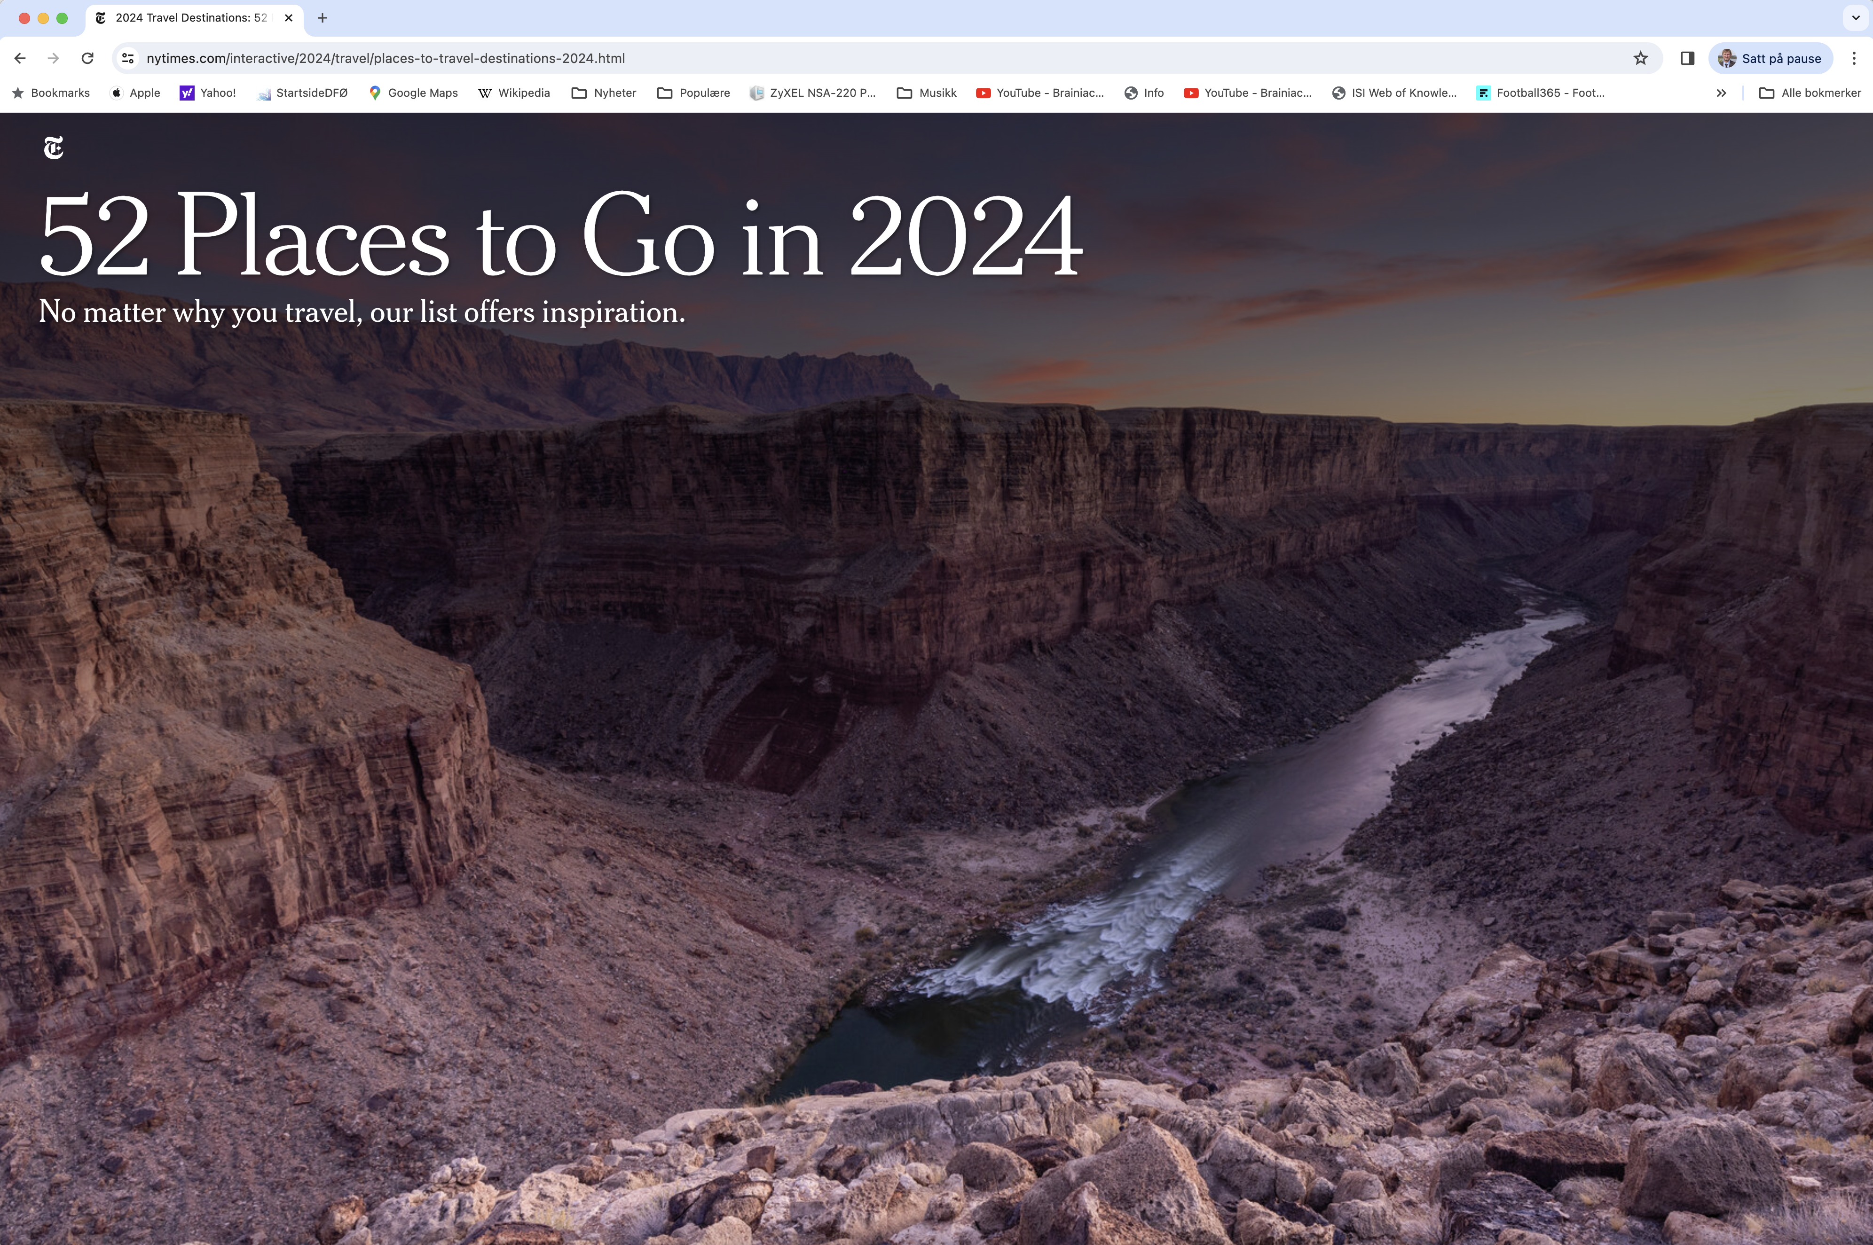

Slide 25
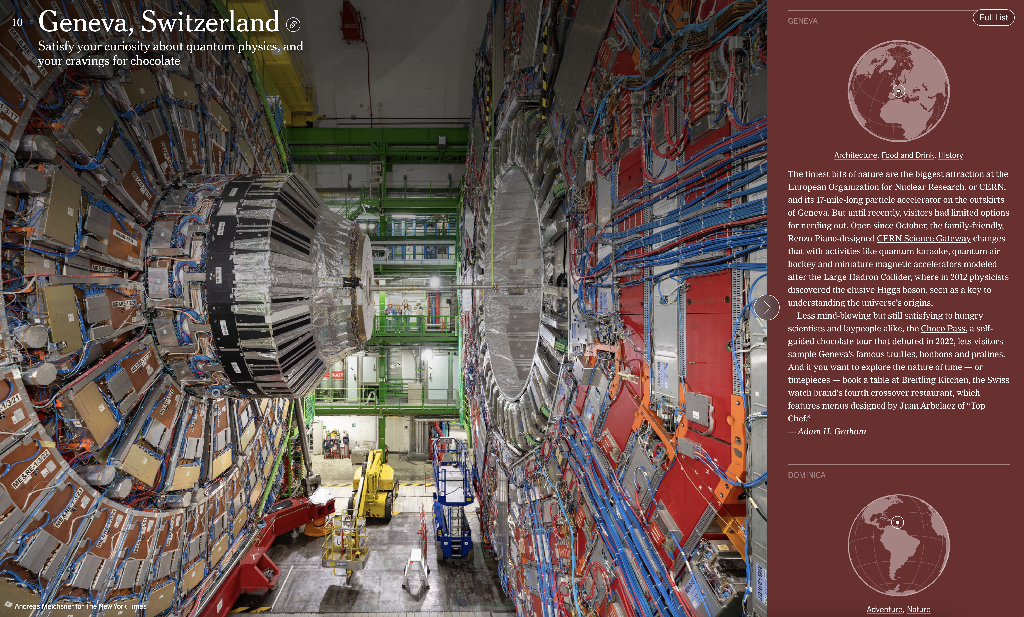

Slide 26
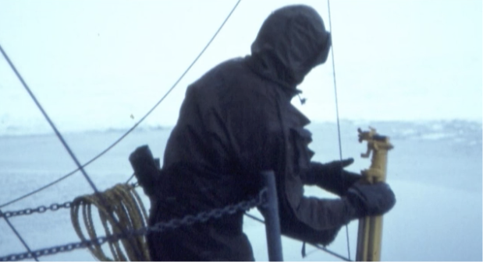
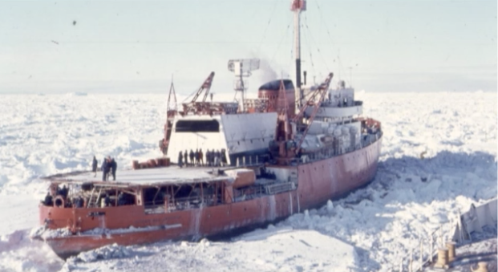
Notes:
Fikk Aandreraa som assistent

Slide 27
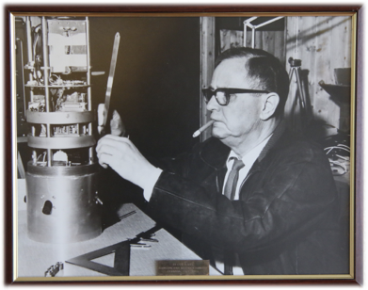
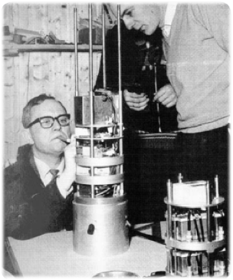
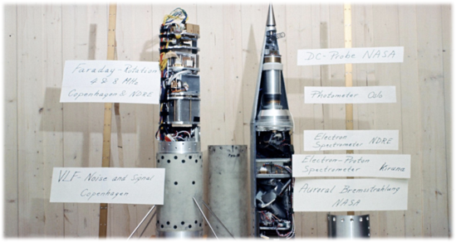
Andøya Space
Foto/ill.: Fra O. Dahl Trollmann og rundbrenner
Notes:
Første oppskytning var 18. August 1962. Til sammenligning ble Sputnik sendt opp i 1957, og var et kjempesjokk på resten av verden. Norge var langt framme!

Slide 28
Why not
Notes:
SO to sum up Why not Bergen

